Slide 1
火箭

Slide 2
模型设计
模型打印
兴趣拓展

Slide 3
模型设计

Slide 4
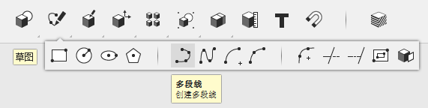
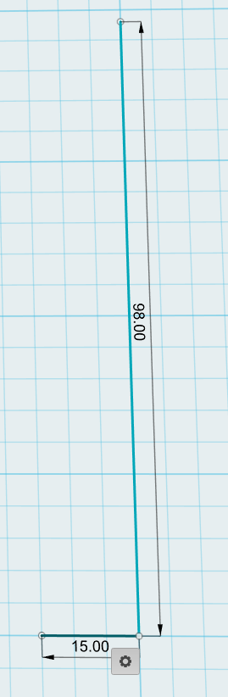
模型设计
用多段线画出两条线段，分别为15mm、98mm

Slide 5
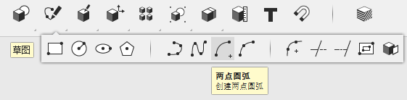
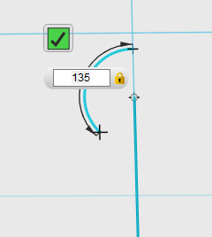
模型设计
用两点圆弧工具画一个圆弧，半径为1.5mm，角度为135°

Slide 6
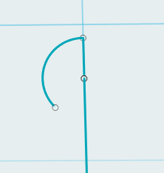
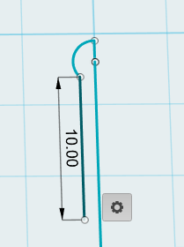
模型设计
用多段线画出两条线段

Slide 7
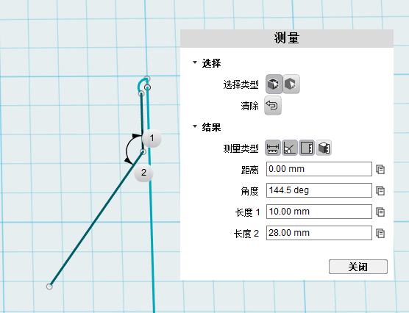
模型设计
用多段线画出线段②

Slide 8
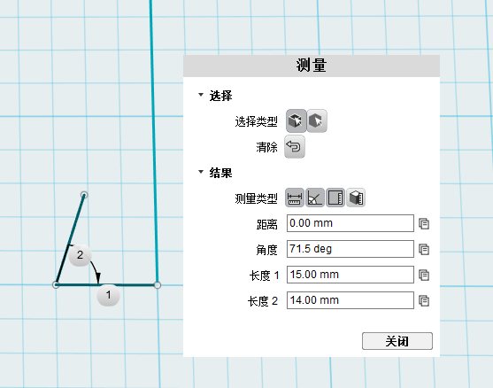
模型设计
用多段线画出线段②

Slide 9
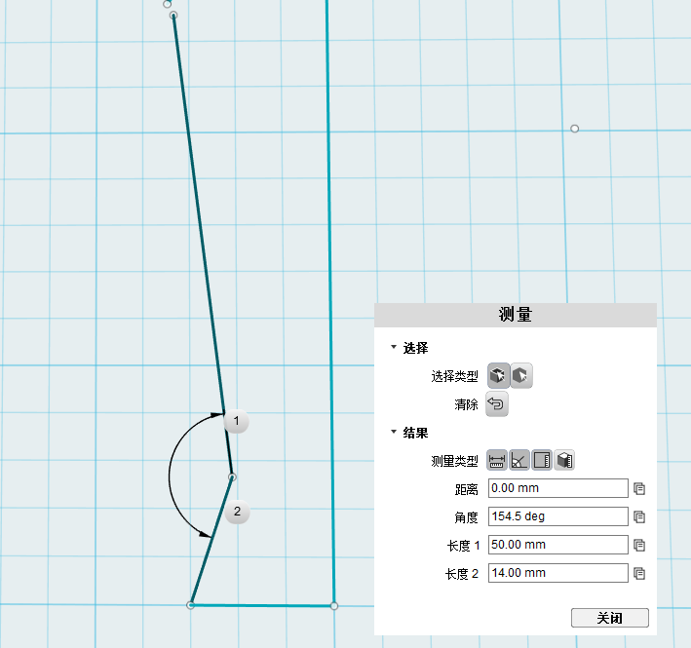
模型设计
用多段线画出线段①

Slide 10
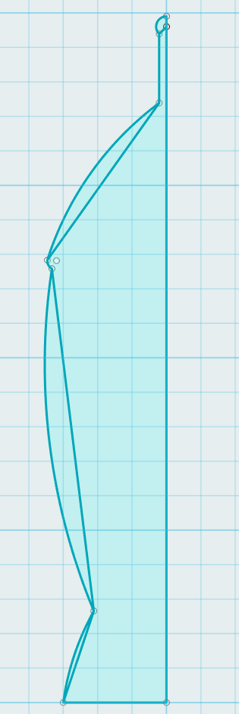
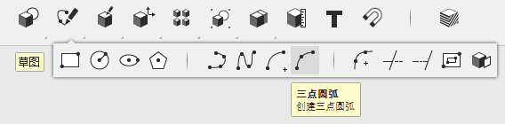
模型设计
用三点圆弧工具画圆弧

Slide 11
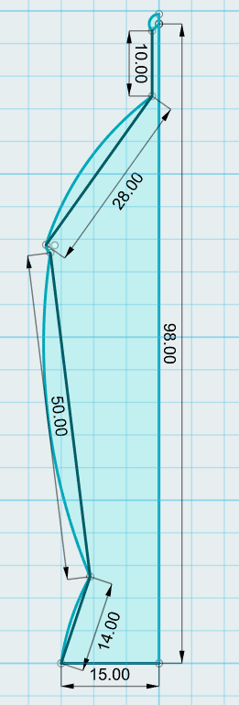
模型设计

Slide 12
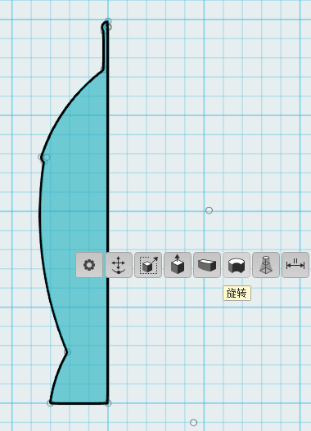
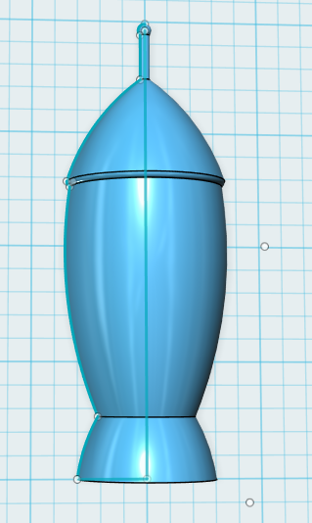
模型设计
旋转草图360°

Slide 13
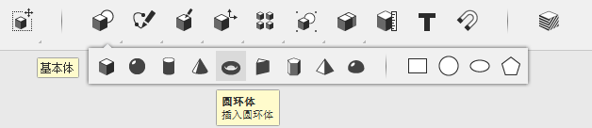
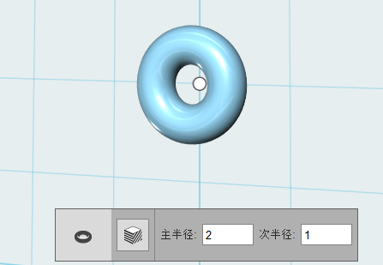
模型设计
拖出一个圆环，修改半径

Slide 14
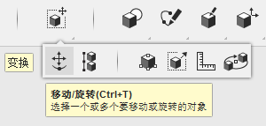
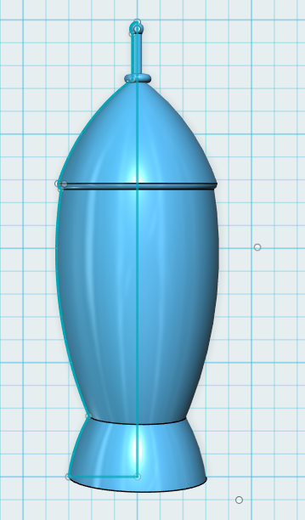
模型设计
移动圆环

Slide 15
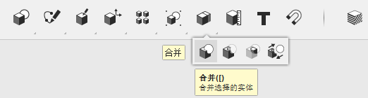
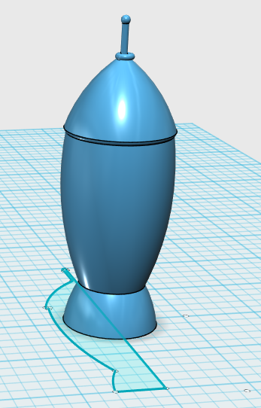
模型设计
合并两个物体

Slide 16
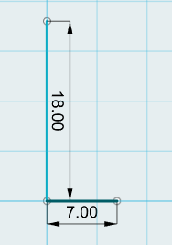
模型设计
用多段线画出两条线段,长度为18mm、7mm

Slide 17
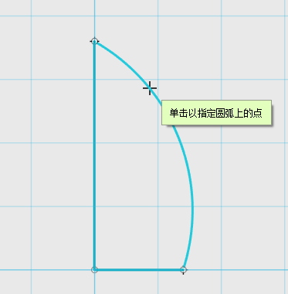
模型设计
用三点圆弧工具画圆弧

Slide 18
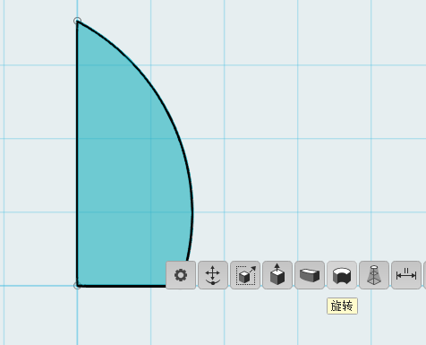
模型设计
旋转草图360°

Slide 19
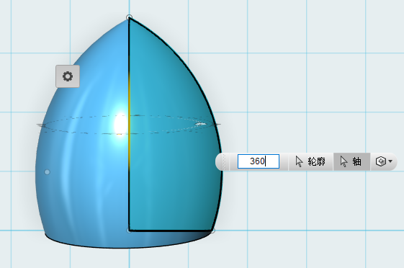
模型设计

Slide 20
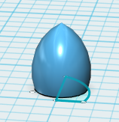
模型设计
用移动/旋转工具将物体正放

Slide 21
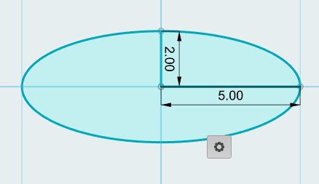
模型设计
用草图椭圆画一个椭圆，长半轴为5mm，短半轴为2mm，

Slide 22
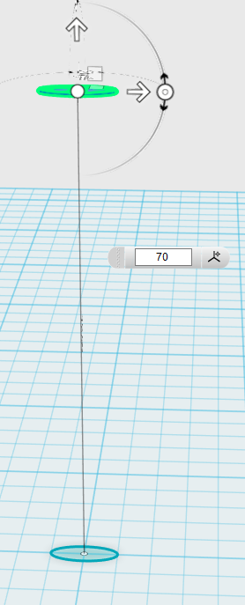
模型设计
复制一个，向上移动70mm

Slide 23
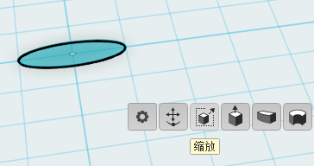
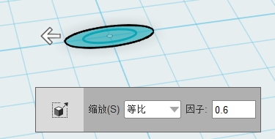
模型设计
底部椭圆缩小0.6倍

Slide 24
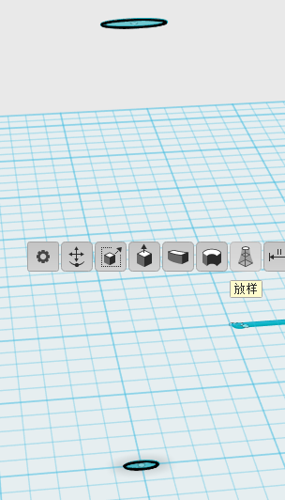
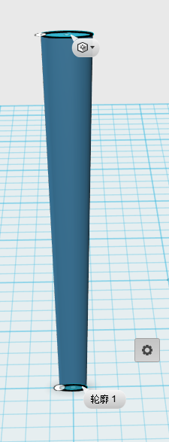
模型设计
放样

Slide 25
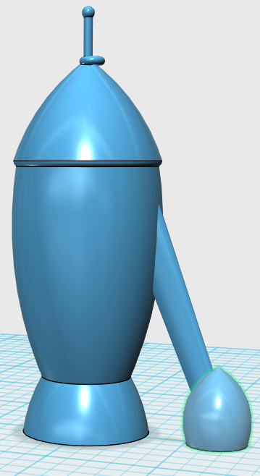
模型设计
用移动/旋转工具移动物体

Slide 26
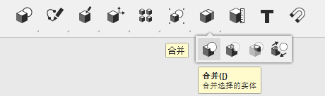
模型设计
合并

Slide 27
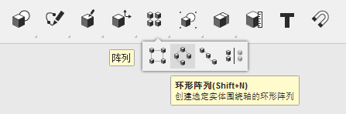
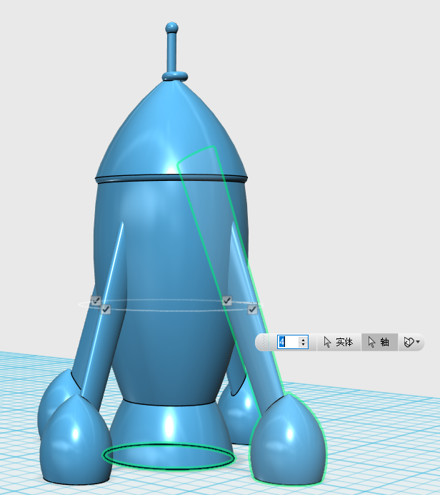
模型设计
环形阵列

Slide 28
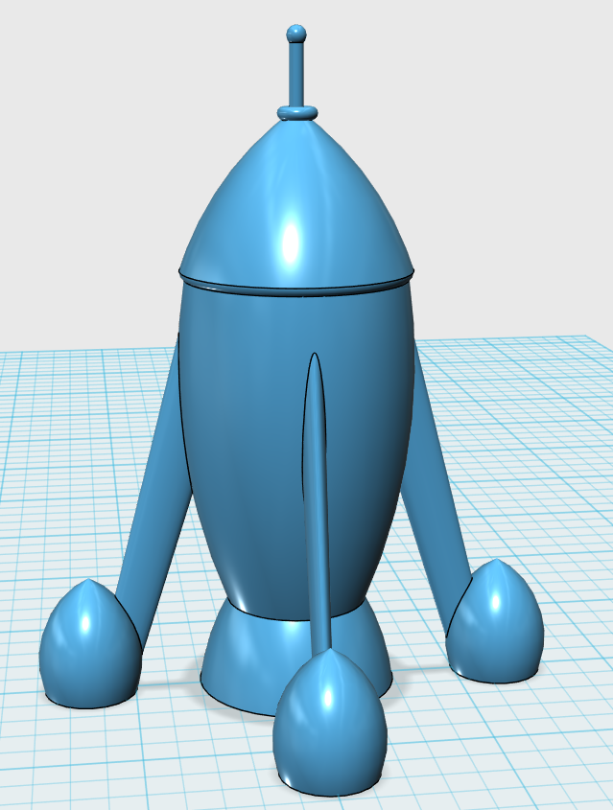
模型设计
合并所有

Slide 29
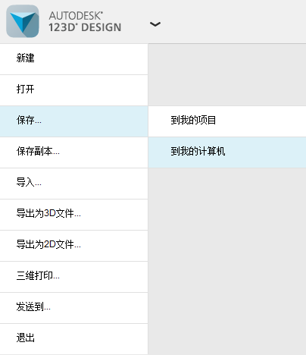
模型保存：123dx

Slide 30
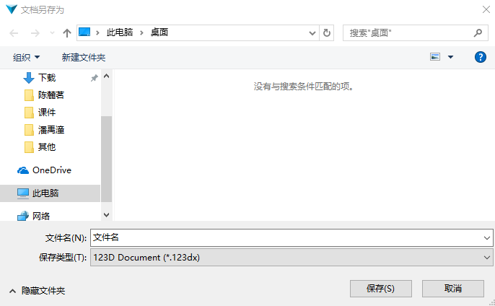
模型保存：123dx

Slide 31
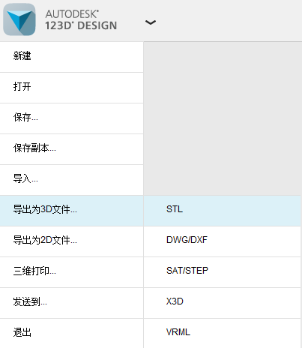
模型导出：STL

Slide 32
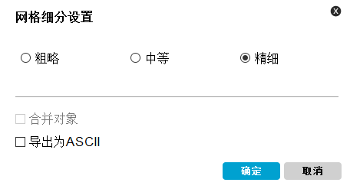
模型导出：STL

Slide 33
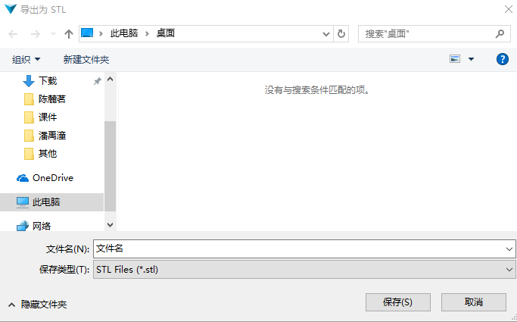
模型导出：STL

Slide 34
模型打印

Slide 35
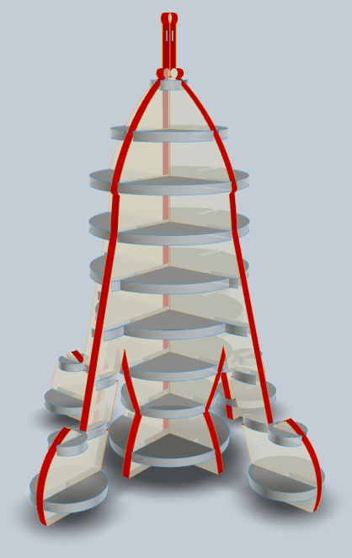

Slide 36
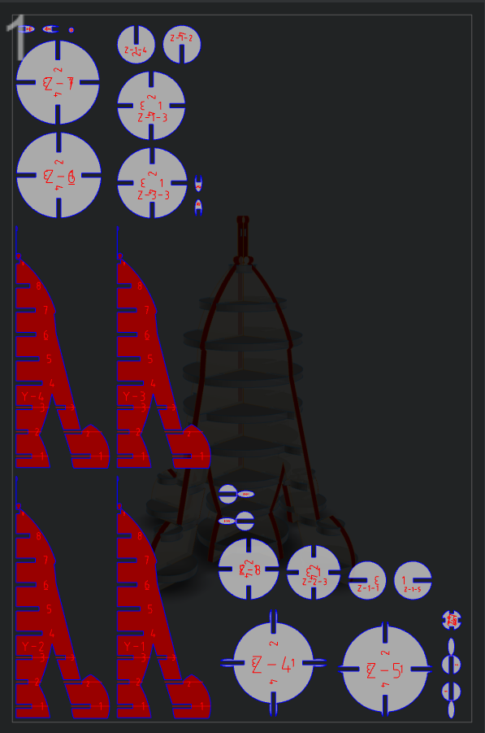

Slide 37


